Slide 1
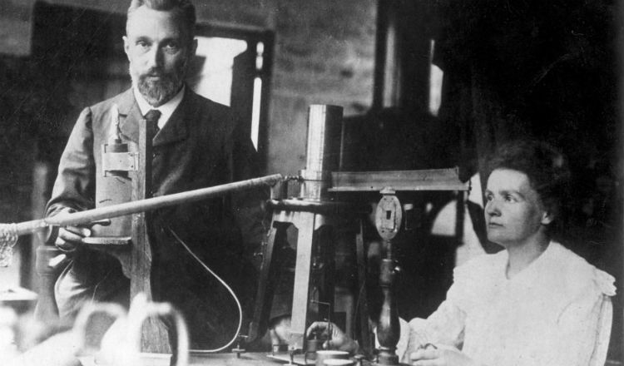
Marijos ir Pjero Kiuri darbai
Kauno „Saulės“ gimnazijos 2E klasės mokinys Dovydas Šulinskas
Vadovas: Vaiva Povilaitytė

Slide 2
Turinys
Marijos Kiuri ankstyvasis gyvenimas
Pjero Kiuri ankstyvasis gyvenimas
Radioaktyvumo atradimas
Polonio atradimas
Radžio atradimas
Marijos ir Pjero pasiekimai tiriant rentgeno spindulius
Nobelio premijos
Šeimos pasiekimai
Marijos Sklodovskos-Kiuri muziejus
Kuo svarbūs buvo Marija ir Pjeras kiuri?
Video
Klausimai

Slide 3
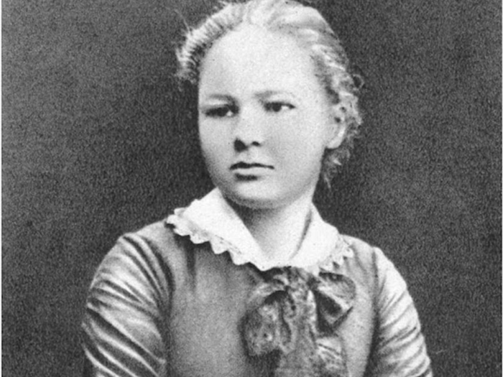
Marijos Kiuri ankstyvasis gyvenimas
Marija Kiuri buvo lenkų kilmės fizikė ir chemikė, įnešusi novatorišką indėlį į radioaktyvumo sritį. Marija Skłodowska (Marijos Kiuri tėvų pavardė) gimė 1867 m. lapkričio 7 d. Varšuvoje, Lenkijoje, kuri tuomet buvo Rusijos imperijos dalis. Ji buvo jauniausia iš penkių vaikų, o abu jos tėvai buvo mokytojai, įskiepiję savo vaikams meilę mokytis.
Marija nuo mažens buvo protingas ir smalsus vaikas. Ji ypač domėjosi gamtos mokslais ir matematika, tačiau jos mokslas sutriko, kai būdama 10 metų ji neteko mamos nuo tuberkuliozės. Nepaisant šios nesėkmės, Marija toliau sekėsi puikiai ir baigė vidurinės mokyklos klasę.

Slide 4
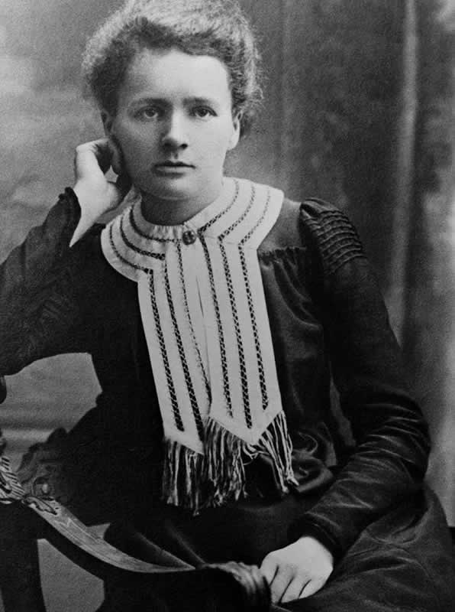
Marijos Kiuri ankstyvasis gyvenimas
Baigusi mokslus, Marija ėmėsi korepetitorės darbo, kad paremtų sesers medicinos studijas. Tačiau ji liko pasiryžusi siekti savo mokslinio išsilavinimo ir galiausiai persikėlė į Paryžių Sorbonoje studijuoti fizikos, chemijos ir matematikos. Tuo metu Lenkijoje moterims nebuvo leista stoti į aukštąsias mokyklas, todėl Marija turėjo įveikti nemenkas kliūtis, kad galėtų tęsti studijas.

Slide 5
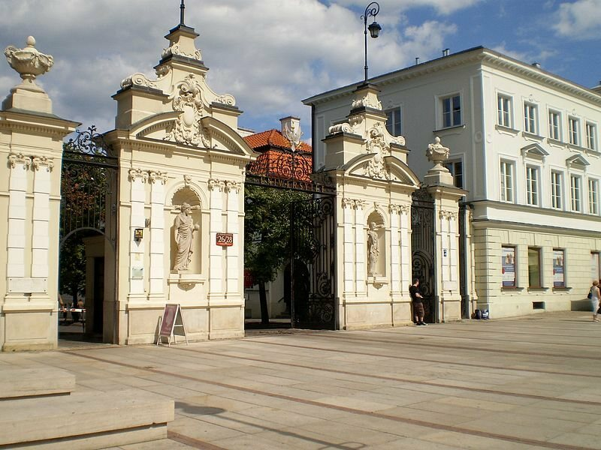
Marijos Kiuri ankstyvasis gyvenimas
Marija, būdama Paryžiuje, susidūrė su finansiniais sunkumais, tačiau buvo atsidavusi studentė ir daug valandų praleido studijuodamas bei atlikdamas eksperimentus. 1893 m. jai buvo suteiktas fizikos laipsnis, o kitais metais ji įgijo antrąjį matematikos laipsnį.
Paryžiuje Marija taip pat sutiko savo būsimą vyrą Pjerą Kiuri, kuris su ja dalinosi savo laboratorija, kurioje prasidėjo šios žymios poros mokslo istorija.

Slide 6
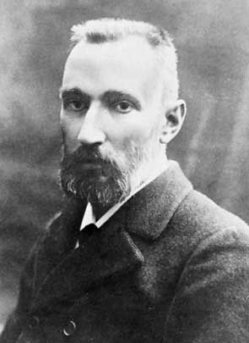
Pjero Kiuri ankstyvasis gyvenimas
Pjeras Kiuri buvo prancūzų fizikas ir chemikas, kuris kartu su savo žmona Marija stipriai prisidėjo prie radioaktyvumo srities supratimo. Jis gimė 1859 m. gegužės 15 d. Paryžiuje, Prancūzijoje, ir buvo gydytojo sūnus.
Vaikystėje Pjeras žavėjosi mokslu ir parodė matematikos bei fizikos talentą. Jis buvo puikus studentas ir puikiai mokėsi, galiausiai 1878 m. Sorbonoje įgijo fizikos laipsnį. Baigęs studijas toliau studijavo kristalografiją – sritį, kuri taps labai svarbia jo vėlesniame darbe.

Slide 7
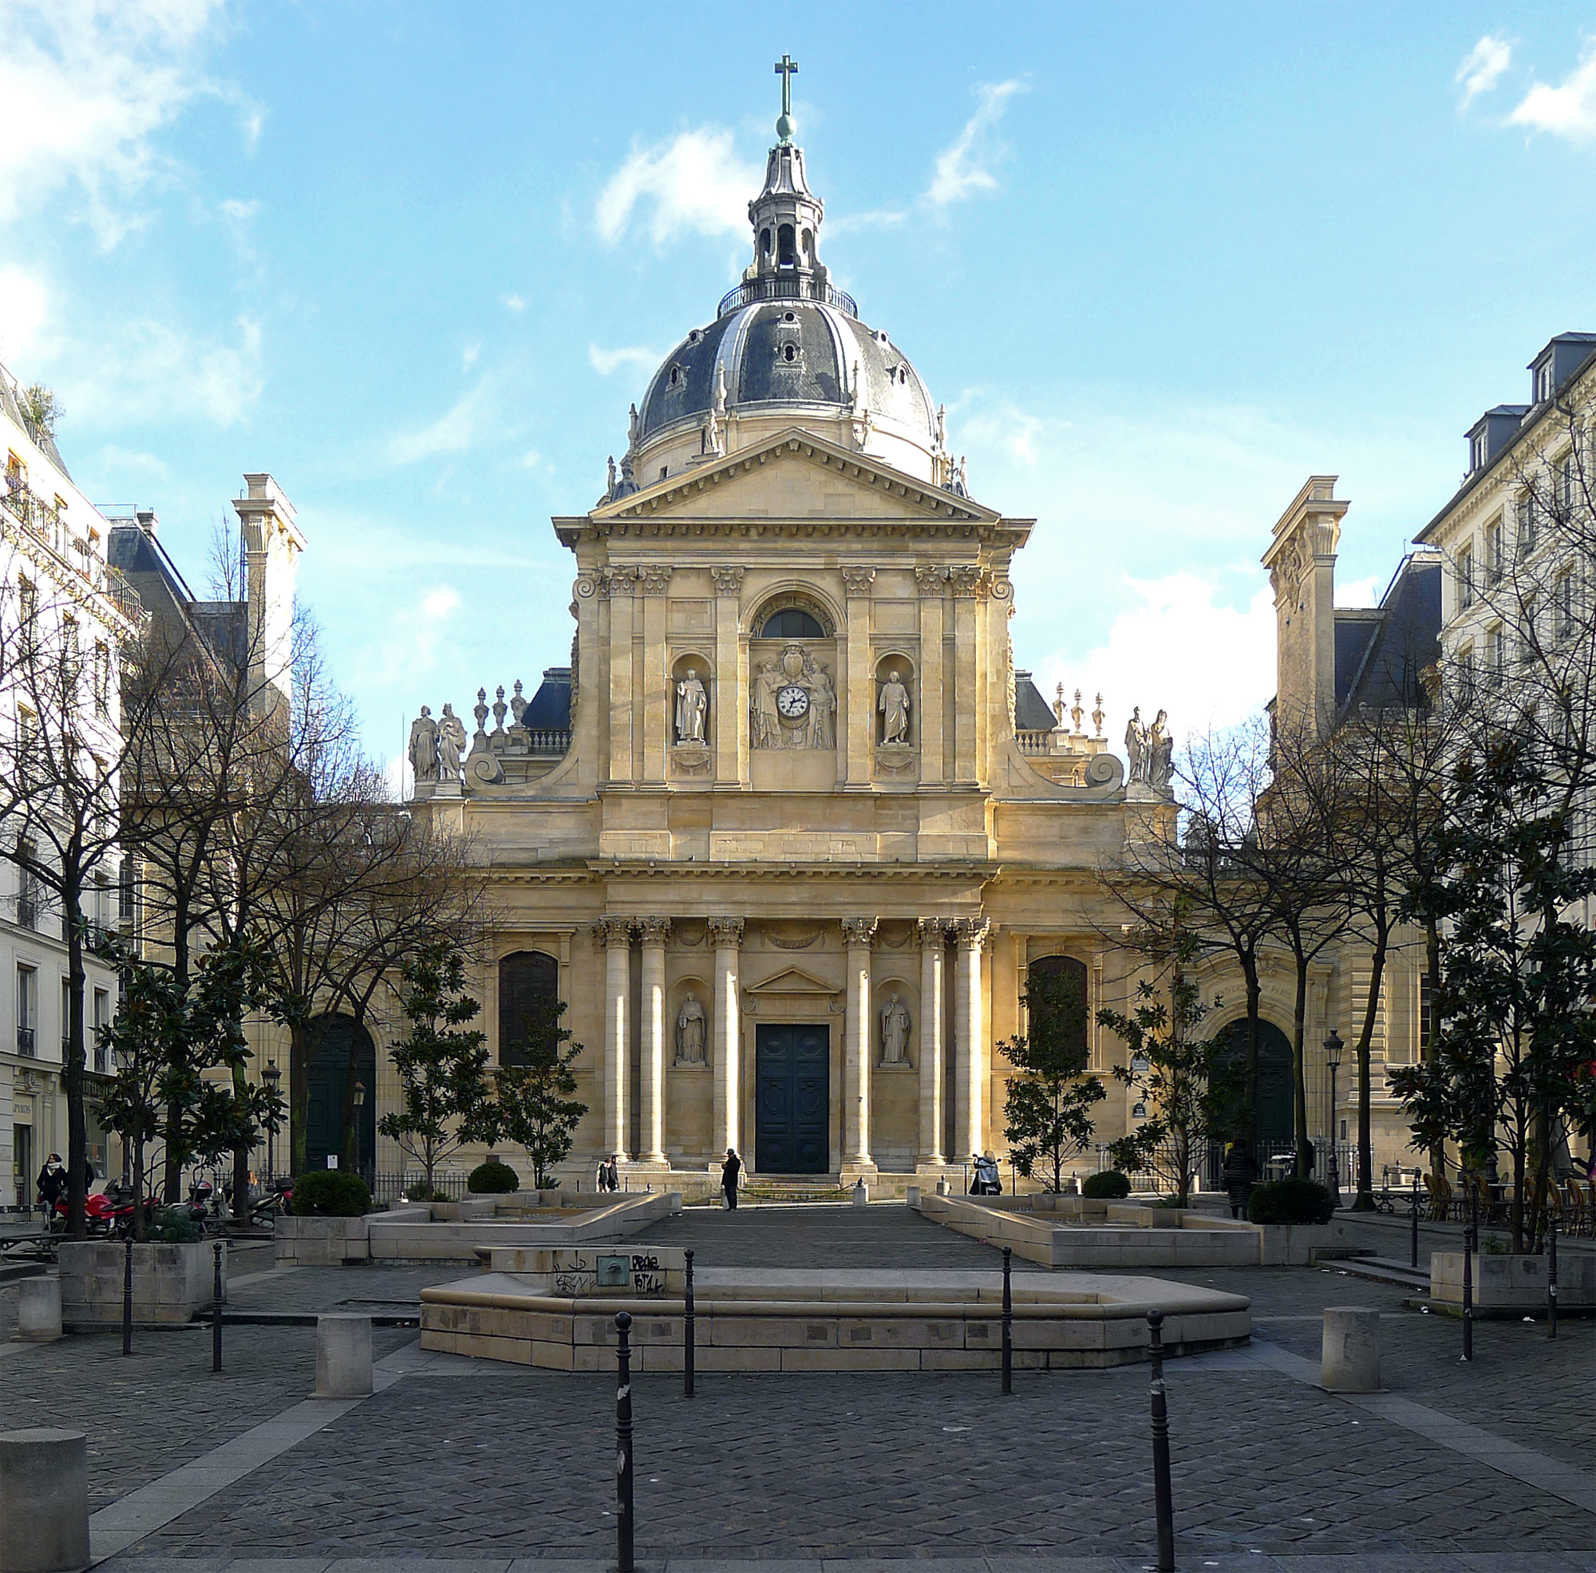
Pjero Kiuri ankstyvasis gyvenimas
1882 m. Pjeras buvo paskirtas demonstrantu Paryžiaus fizikos ir chemijos mokykloje. Jis greitai įsitvirtino kaip talentingas tyrinėtojas ir mokytojas ir pradėjo bendradarbiauti su kitais mokslininkais įvairiuose projektuose.
1884 m. Pjeras susipažino su Marija Skłodowska, mokslininke, tuomet studijavusia Paryžiuje. Jiedu greitai įsimylėjo ir kitais metais susituokė. Bėgant metams jie užmezgė glaudžius santykius ir tapo nuostabia mokslininkų komanda, kuri prisidėjo prie svarbiausių mokslo atradimų .

Slide 8
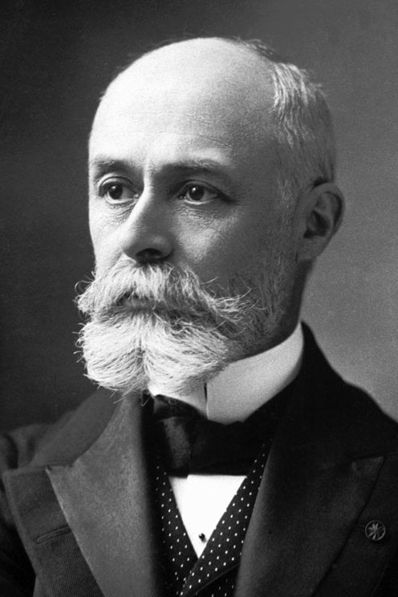
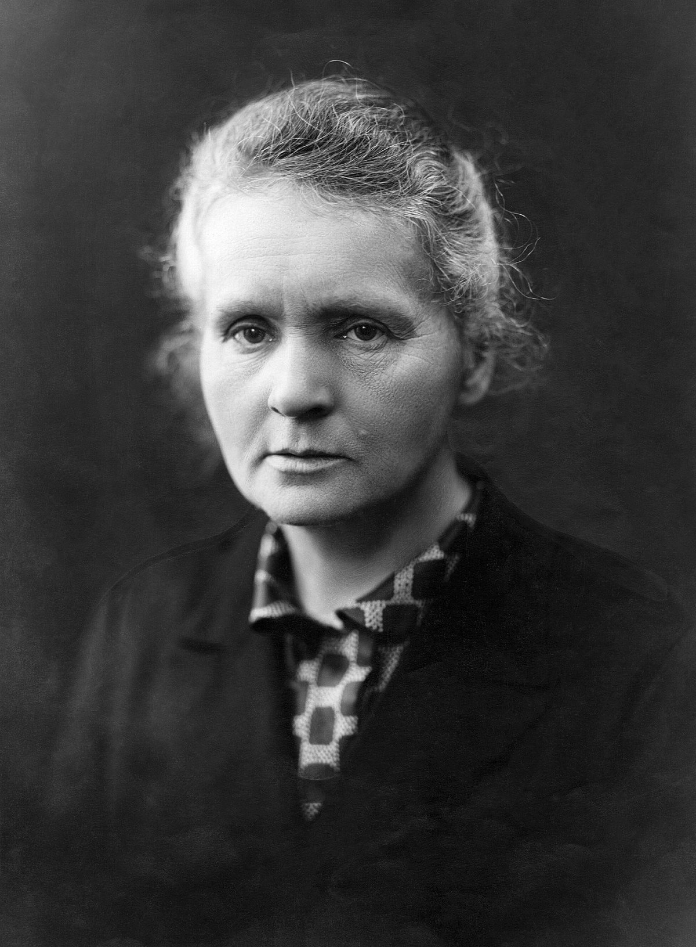
Radioaktyvumo atradimas
1896 m. Henris Becquerelis atrado, kad urano druskos skleidžia spindulius, galinčius prasiskverbti pro medžiagų ir rūko fotografijos plokštes. Jis nustatė, kad šiai spinduliuotei įtakos neturėjo išoriniai veiksniai, tokie kaip temperatūra, slėgis ar cheminiai pokyčiai.
Marija ir Pjeras Kiuri susidomėjo jo išvadomis ir pradėjo nuodugniau tyrinėti spinduliuotę skleidžiančius elementus. Jie nustatė, kad kai kurie mineralai, pavyzdžiui, uraninitas, išspinduliavo daugiau, nei būtų galima paaiškinti juose esančio urano kiekiu. Jie iškėlė hipotezę, kad šiuose mineraluose gali būti kitų, nežinomų elementų, kurie taip pat buvo radioaktyvūs.
1898 m. Kiuri pora sugebėjo iš uraninito išskirti du naujus elementus – polonį ir radį. Jie nustatė, kad šie elementai buvo labai radioaktyvūs ir skleidžia daug daugiau spinduliuotės nei uranas. Šį reiškinį jie pavadino „radioaktyvumu“.

Slide 9
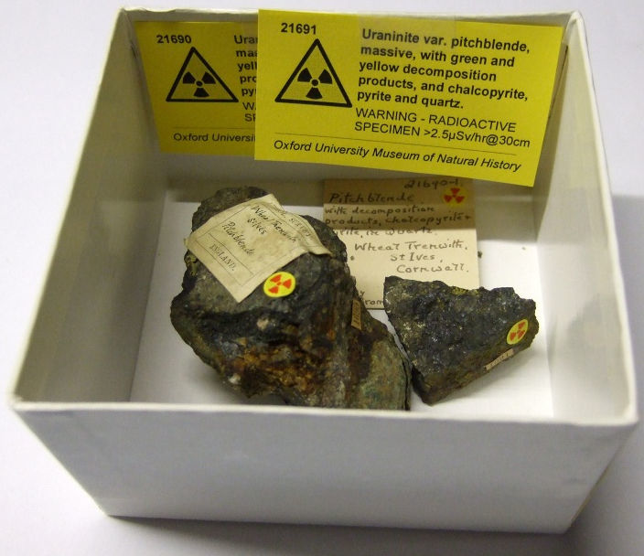
Polonio atradimas (1)
Marija Kiuri, įkvėpta fiziko Henrio Becquerelio, pradėjo atlikinėti bandymus su įvairiomis natūraliomis medžiagomis. Viena medžiaga buvo mineralas, vadinamas uraninitu.
Mokslininkai manė, kad jį daugiausia sudaro deguonis ir uranas, tačiau Marijos testai parodė, kad uraninito sukuria daug stipresnius rentgeno spindulius nei tie du elementai atskirai. Ji pradėjo galvoti, kad uraninite turi būti neatrastas elementas, dėl kurio jo spinduliai tokie stiprūs, tačiau kad tai įrodytų, jai prireikė labai daug šio mišinio, kad galėtų atlikti bandymus, ir laboratorijos, kad būtų galima ją išbandyti.

Slide 10
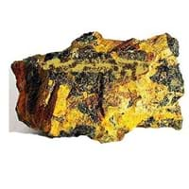
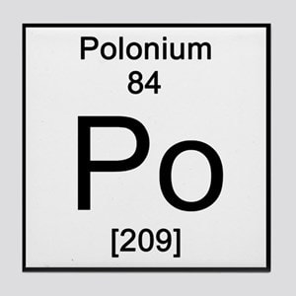
Polonio atradimas (2)
Pjeras Kiuri padėjo jai rasti nenaudojamą pastogę už Sorbonos fizikos ir chemijos mokyklos. Ten Marija pylė uraninitą į didžiulius puodus, išmaišė, išvirė ir susmulkino į miltelius. Ji pridėjo cheminių medžiagų į medžiagą ir bandė izoliuoti visus joje esančius elementus.
Kiekvieną dieną ji maišydavo verdančią masę su sunkiu geležiniu strypu. Po kelių mėnesių šio varginančio darbo Marija ir Pjeras rado tai, ko ieškojo. 1898 m. Marija atrado naują elementą, kuris buvo 400 kartų radioaktyvesnis nei bet kuris kitas. Jie pavadino jį „poloniu“ jos gimtosios šalies vardu.

Slide 11
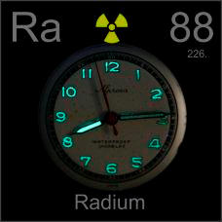
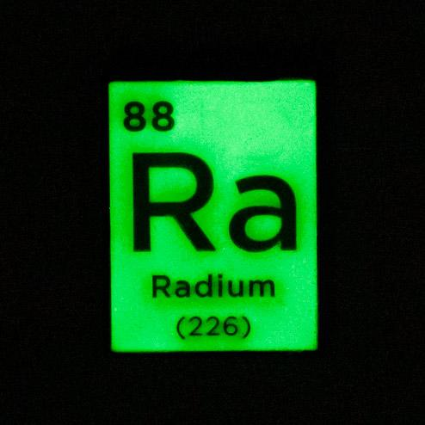
Radžio atradimas
Tais pačiais metais, kai buvo atrastas polonis, ieškant ir kitų naujų elementų buvo atrastas ir radis, naudojant panašų izoliavimo metodą.
Kad izoliuotų radį, Kiuri naudojo daugybę cheminių metodų, kad atskirtų jį nuo kitų rūdos komponentų. Tai apėmė rūdos ištirpinimą rūgštyje, nepageidaujamų elementų nusodinimą ir cheminių reakcijų seriją, skirtą radžiui izoliuoti. Procesas buvo labai sunkus ir daug laiko reikalaujantis, todėl norint gauti net mažus radžio kiekius, reikėjo naudoti didelius rūdos kiekius.
Radis dėl savo švytėjimo praeityje buvo dedamas į įvairius kasdieninius produktus ,pavyzdžiui, laikrodžius.

Slide 12
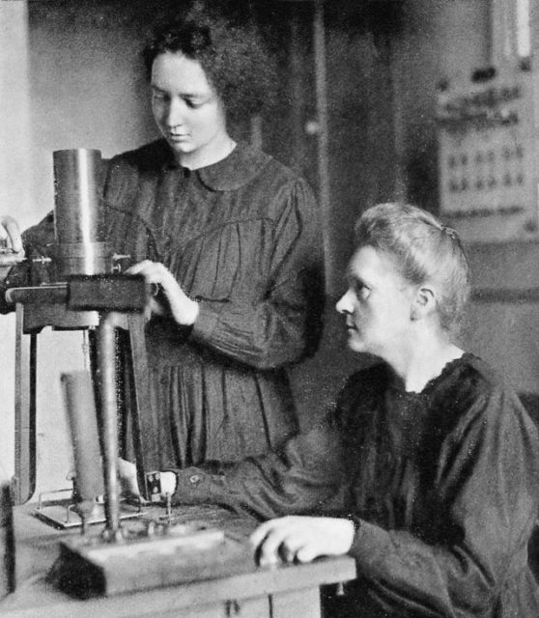
Marijos ir Pjero pasiekimai tiriant rentgeno spindulius (1)
Marija Kiuri sukūrė įvairių elementų skleidžiamų rentgeno spindulių spektro analizės techniką, kuri leido jai atpažinti naujus elementus, kurie anksčiau nebuvo žinomi. Ji panaudojo šią techniką, kad atrastų polonį ir radį, kurie buvo labai radioaktyvūs.
Marija ir Pjeras Kiuri sukūrė metodus, kaip gaminti didelius radžio kiekius, kurie galėtų būti naudojami kaip rentgeno spindulių šaltinis medicinos ir pramonės reikmėms. Jie aprūpino radžiu ligonines ir klinikas visame pasaulyje, o daugelis pirmųjų medicinoje naudotų rentgeno aparatų buvo pagrįsti jų dizainu.

Slide 13
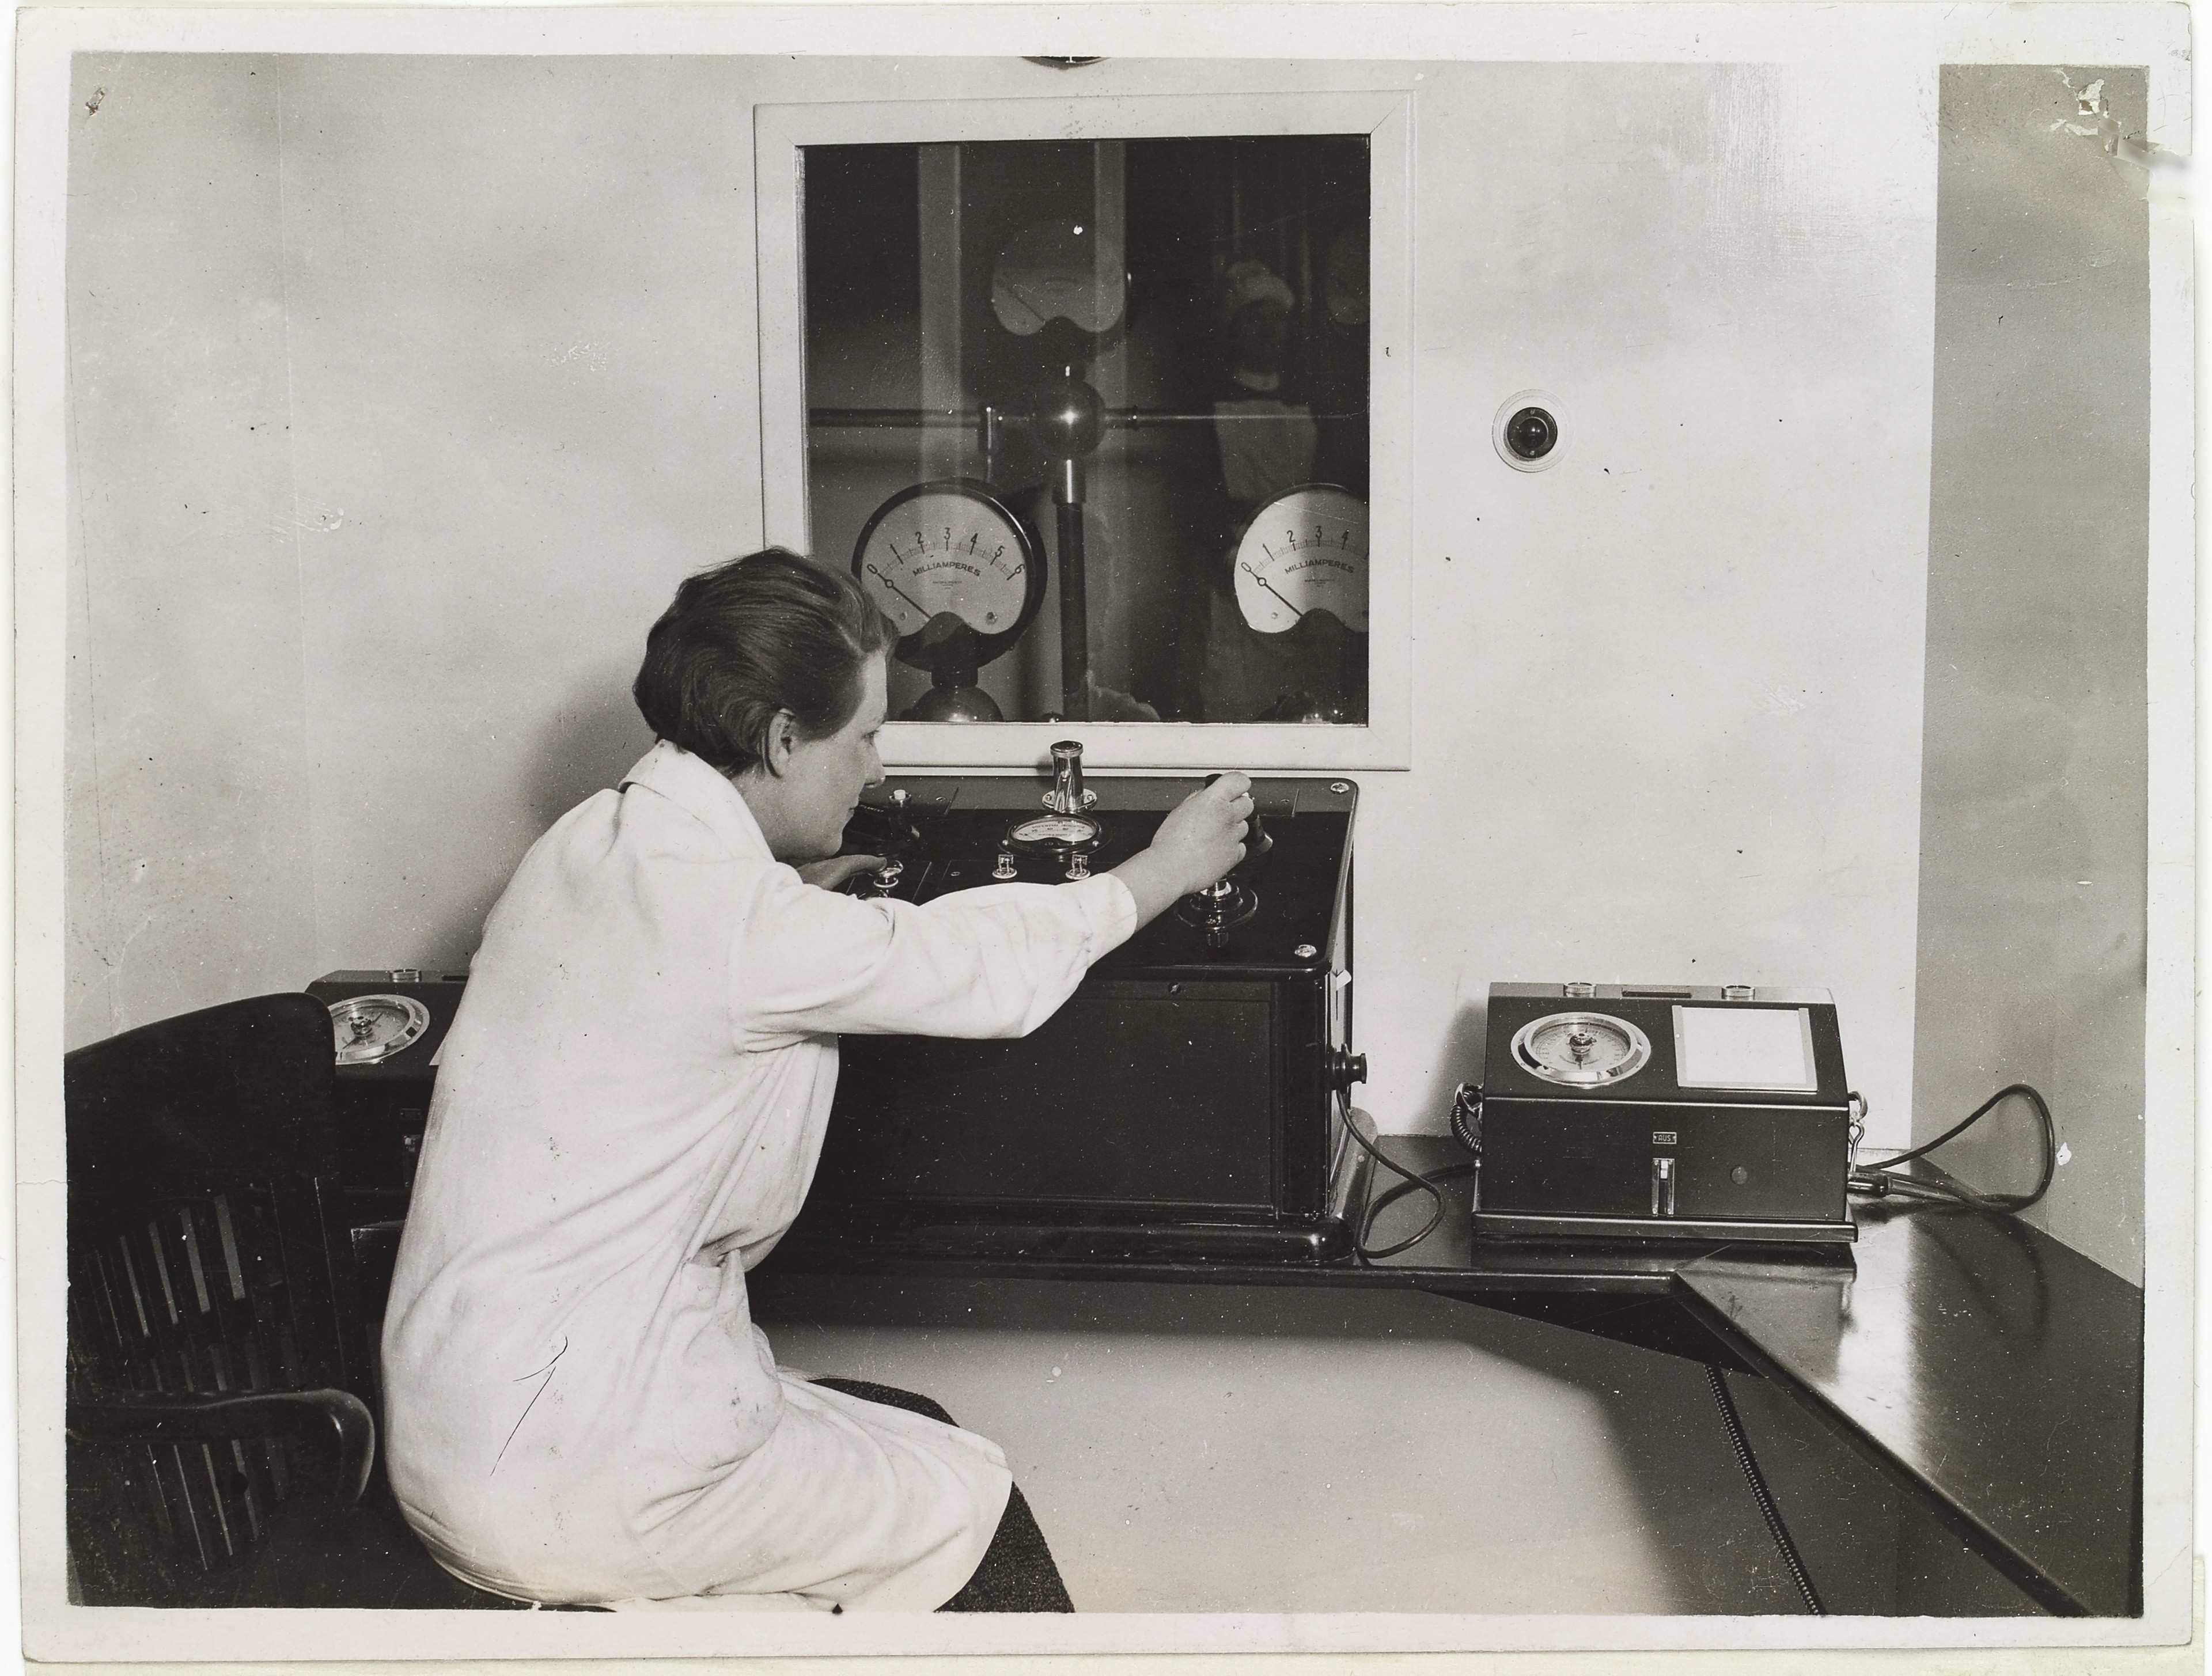
Marijos ir Pjero pasiekimai tiriant rentgeno spindulius (2)
Marija Kiuri suprato rentgeno spindulių potencialą gydant vėžį, ir ji su Pjeru Kiuri atliko eksperimentus, kad ištirtų šią idėją. Jie nustatė, kad rentgeno spinduliai gali būti naudojami vėžiu sergančių pacientų augliams mažinti ir skausmui malšinti. Šis darbas padėjo pagrindą rentgeno terapijos naudojimui vėžio gydymui.
Kiuri pora tyrė rentgeno spindulių poveikį gyviems audiniams, įskaitant žalą, kurią spinduliuotė gali padaryti ląstelėms ir apsauginius mechanizmus, kuriuos organizmas naudoja šiai žalai atitaisyti. Šis tyrimas padėjo nustatyti radiacinės biologijos sritį ir lėmė svarbią radiacinės saugos supratimo pažangą.

Slide 14
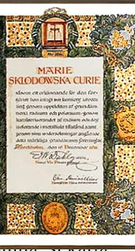
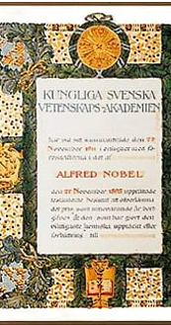
Nobelio premijos
1903 m. Marija Kiuri buvo apdovanota Nobelio fizikos premija už darbą radioaktyvumo srityje, kurį atrado kartu su savo vyru Pjeru ir fiziku Henriu Becquereliu. Nobelio komitetas pripažino jos dviejų naujų elementų – polonio ir radžio – atradimą, taip pat jos atradimus tiriant radioaktyviąsias medžiagas.
Pjeras Kiuri kartu su savo broliu Jacques‘u Kiuri taip pat buvo apdovanotas Nobelio fizikos premija 1903 m. už jų darbą atrandant ir tiriant pjezoelektrinį reiškinį.
Marija Kiuri buvo apdovanota antrąja Nobelio premija, šį kartą chemijos srityje, 1911 m., pripažįstant jos darbą radžio ir polonio išskyrimo ir tyrimo srityje. Ji sukūrė naujus šių elementų išskyrimo metodus ir nustatė jų atominį svorį, o tai suteikė svarbių įžvalgų apie radioaktyvumo prigimtį. Marija Kiuri buvo ir tebėra vienintelė moteris, kuriai buvo įteiktos Nobelio premijos dviejose skirtingose srityse.

Slide 15

Šeimos pasiekimai
Marija ir Pjeras Kiuri yra vieni žinomiausių Kiuri šeimos nariai dėl jų svarbių radioaktyvumo tyrimų, tačiau nemažai kitų Kiuri šeimos narių irgi daug pasiekė mokslo srityje.
Marijos sesuo Bronisława Skłodowska buvo gydytoja, kuri dirbo kartu su savo vyru Kazimieru Dłuskiu, kad įkurtų vieną labiausiai pažengusių medicinos klinikų Varšuvoje, kurioje pagrindinis dėmesys buvo skiriamas moterų ir vaikų gydymui. Ji taip pat atliko tuberkuliozės tyrimus ir buvo Lenkijos Raudonojo Kryžiaus narė.

Slide 16
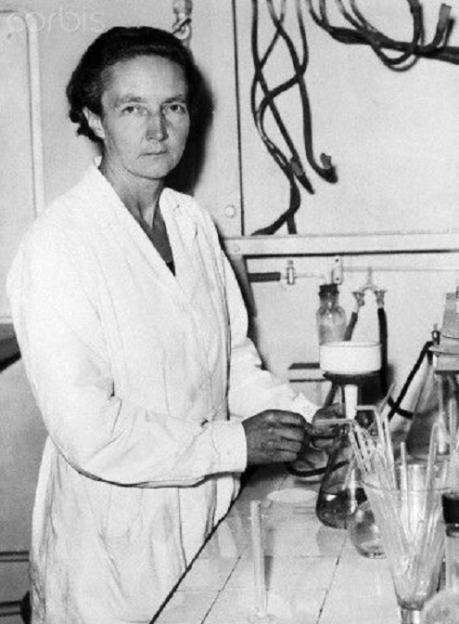
Šeimos pasiekimai
Marijos ir Pjero dukra Irèna Joliot-Kiuri pasekė savo tėvų pėdomis ir 1935 m. laimėjo Nobelio chemijos premiją už darbą dirbtinio radioaktyvumo srityje. Ji ir jos vyras Frédéricas Joliot-Kiuri atrado, kad įmanoma dirbtinai sukurti radioaktyviuosius izotopus, o tai atvėrė naujus branduolinės fizikos ir chemijos tyrimų kelius.
Irènos ir Frédérico dukra Hélèna Langevin-Joliot taip pat yra žymi mokslininkė, daug prisidėjusi prie branduolinės fizikos srities. Ji atliko branduolinių reakcijų tyrimus ir yra ypač žinoma dėl savo darbų, susijusių su elektronų sklaida atomų branduoliuose.

Slide 17
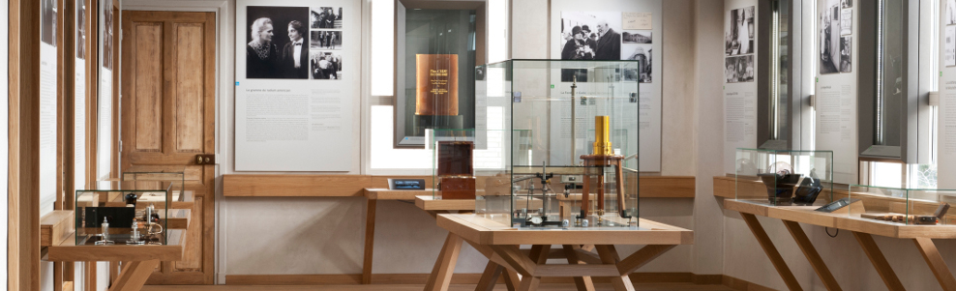
Marijos Sklodovskos-Kiuri muziejus
Marijos Skłodowskos-Kiuri muziejus yra muziejus Varšuvoje, Lenkijoje, skirtas Lenkijos dviejų Nobelio premijų laureatės Maria Kiuri, atradusios cheminius elementus polonį ir radį, gyvenimui ir atradimams pagerbti.
Muziejuje eksponuojami daiktai, pasakojantys apie Kiuri šeimos gyvenimą ir pasiekimus, taip pat apie radioaktyvumo istoriją ir jos pritaikymą medicinoje ir pramonėje. Lankytojai gali apžiūrėti laboratoriją, kurioje dirbo Kiuri ir apžiūrėti originalią įrangą bei instrumentus, naudotus jų eksperimentuose. Muziejuje taip pat saugoma dokumentų ir artefaktų, susijusių su Kiuri gyvenimu, įskaitant Marijos asmeninius laboratorinius užrašus ir Pjero Nobelio premijos diplomą.
Adresas:

Slide 18
Įdomūs faktai
Marija ir Pjeras didžiąją dalį savo tyrimų ir eksperimentų atliko laboratorijoje, kurią chemikas Wilhelmas Ostwaldas apibūdino kaip „arklidės ir bulvių tvarto hibridą“.
Marija Kiuri buvo pirmoji moteris dirbusi profesore Sorbonos universitete
1995 m. Kiuri ir jos vyro palaikai buvo saugomi Paryžiaus Panteone – mauzoliejuje, skirtame iškiliems prancūzų mąstytojams. Ji tapo antrąja moterimi, gavusia šią garbę, ir pirmąja, pelniusia ją savo pasiekimais.
Marija Kiuri sukūrė mobilią rentgeno spindulių stotį, su kuria pati gydė karo metu sužeistus kareivius.
Polonis yra alfa radiacijos skleidėjas, todėl yra nepavojingas kol dalelės neįkvepiamos ar kitaip nepatenka į kūną.
Polonis-210 natūraliai randamas aplinkoje (jo randama tokiuose dalykuose kaip purvas ir tabakas) ir mažomis koncentracijomis žmonėse.
Radis kadaise buvo laikomas vertinga preke ir buvo naudojamas įvairiuose plataus vartojimo produktuose, pavyzdžiui, dantų pastose ir grožio kremuose.
Radis pasižymi švytėjimo savybe ir kadaise buvo naudojamas tamsoje šviečiantiems dažams.

Slide 19
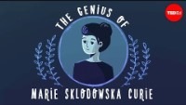
Apibendrinimas (video)

Slide 20
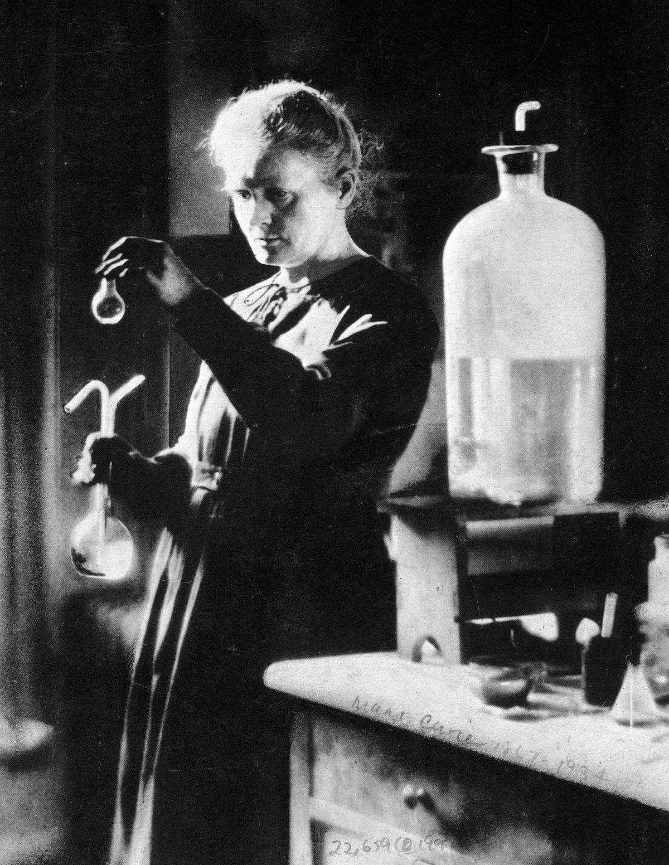
Kuo svarbūs buvo Marija ir Pjeras kiuri? (Apibendrinimas)
Marija Kiuri yra žinoma dėl savo novatoriško darbo radioaktyvumo srityje, kurį atrado 1898 m. Ji sukūrė terminą „radioaktyvumas“, kad apibūdintų tam tikrų medžiagų, skleidžiančių spinduliuotę, reiškinį. Ji taip pat atrado du naujus elementus, polonį ir radį, ir buvo pirmoji moteris, 1903 m. apdovanota Nobelio premija už darbą radioaktyvumo srityje.
Pjeras Kiuri buvo fizikas, studijavęs magnetizmą ir kristalografiją. Kartu su žmona jis atrado pjezoelektrinį reiškinį – tam tikrų medžiagų gebėjimą sukurti elektros krūvį, kai jas veikia mechaninė įtampa.
Tiek Marija, tiek Pjeras buvo kilę iš šeimų, turinčių gerą išsilavinimą, o tai greičiausiai turėjo įtakos jų susidomėjimui mokslu ir tyrimais. Nors Marijos šeima po tėvo mirties susidūrė su finansiniais sunkumais, dėl kurių jai buvo sunku siekti aukštojo mokslo. Nepaisant to, ji ištvėrė ir tapo pirmąja moterimi, gavusia Nobelio premiją, ir ji, ir Pjeras prisimenami kaip radioaktyvumo srities pionieriai.

Slide 21
Klausimai

